Slide 1
Konzept zur Erreichung der Soll-Situation
Change Management & Migrationskonzepte

Slide 2
Positionsbestimmung
Abgleich Ist-Situation mit Soll-Situation
Prioritäten definieren
→ Umsetzungsplanung:
Change Management
Migrationskonzepte
→ Beispiele:
Responsive Website mit TYPO3
Alfresco (Dokumentenmanagement)

Slide 3

Change Management
Neuordnung → Wandel und Veränderung
Betroffene → Zweifel und Ängste → Widerstände
Change Management:
Umsetzung von Veränderungen unter Berücksichtigung des Faktors Mensch
3 Phasen der Veränderung nach Kurt Lewin:

Slide 4
Change Management
Individuum
Beschreibt jeden Einzelnen
Ohne Mitarbeit der Betroffenen kein Wandel möglich
Unternehmensstruktur
Aufbau und Abläufe, Strategien und Ressourcen
Unternehmenskultur
Über lange Zeit gewachsene Strukturen (Einstellung, Werte)
Kommunikation
Transparenz und Orientierung
Achtung: Möglichkeit der Fehlinterpretation
Partizipation
Motivation
Identifikation mit Veränderungen
Unterstützung
Sicherheit im Umgang mit neuen Technologien

Slide 5
Change Management: Besonderheit Hochschule
Betroffene:
Professoren
Wissenschaftliche Mitarbeiter
Mitarbeiter der Verwaltung
Studierende
→ Autonome Endscheidungen
Einrichtungen:
Fakultäten
Fachbereiche
Institute
→ Unabhängig und selbstorganisiert

Slide 6
Changeplan
Veränderungen im IT Bereich
Deterministische Sichtweise
Sozio-technische Sichtweise
Change Management Tools:
Veränderungs-prozesse steuern | Information und Kommunikation | Partizipation | Konsolidierung nach dem Go Live
Definition einer Projektstruktur | Kommunikations-pläne | Feedback zur Optimierung der Veränderungs-prozesse | Support
Controlling durch Statusberichte | Informations-veranstaltungen | Training / Coaching

Slide 7
Changeplan: Responsive Website und Alfresco
Responsive Website:
Technische Veränderungen
Erstellung responsive Design
TYPO3 Update
Keine Veränderung von Inhalt und Funktion
→ kein umfangreiches Change Management nötig
Alfresco:
Grundlegend neues System
Technische Veränderungen
Veränderungen für Nutzer
Change Management:
Kommunikationsplan
Informationsveranstaltung
Ggf. Zieloptimierung nach Feedback
Weiterbildung
Support

Slide 8
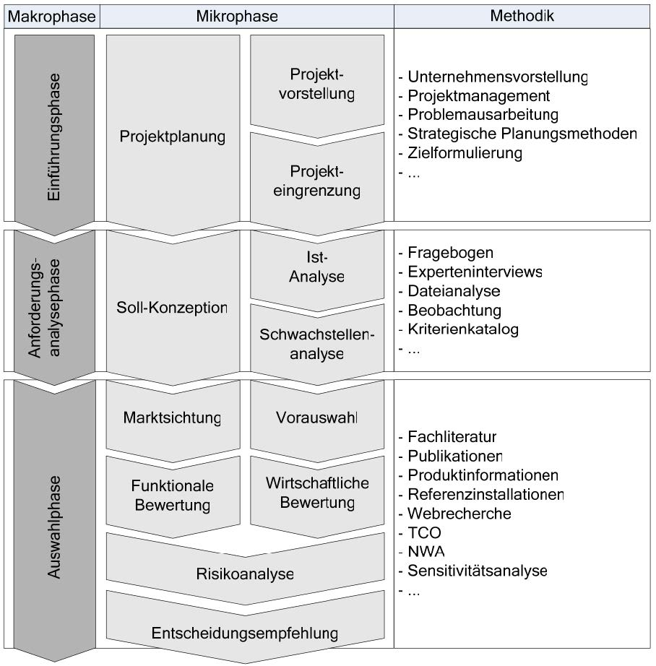
Kriterien für eine erfolgreiche Migration
Komplexe Phasen
Strategisch
Rechtlich
Wirtschaftlich
Organisatorisch
Systembetrieb
Sicherheit
12.06.2015
Gruppe 4.1 – Marco Beckmann, Christian Halfmann

Slide 9
Migrationsstrategien
12.06.2015
Gruppe 4.1 – Marco Beckmann, Christian Halfmann
Big Bang Approach (Cold Turkey Strategy)
Database First / Last Approach
Composite Database Approach
Chicken-Little Strategy
Butterfly Methodology

Slide 10
Migrationsbeispiel Responsive Website mit TYPO3
Ist-Zustand
Version 4.5 LTS
Nicht Responsive
Nicht Barrierefrei
Single-Sign-On
Soll-Zustand
Lange Support-Zeit
Responsive Design
Übernahme Extensions
Barrierefrei
SEO
Single-Sign-On
12.06.2015
Gruppe 4.1 – Marco Beckmann, Christian Halfmann

Slide 11
Migrationsbeispiel Responsive Website mit TYPO3
Hardwareanforderungen
Entwicklungssystem
Migration
TYPO3-Kern
Extensions
Layout / Responsive
TypoScript Erweiterung
Menü
Templates
Eigene Extensions
Produktivsetzung
12.06.2015
Gruppe 4.1 – Marco Beckmann, Christian Halfmann

Slide 12
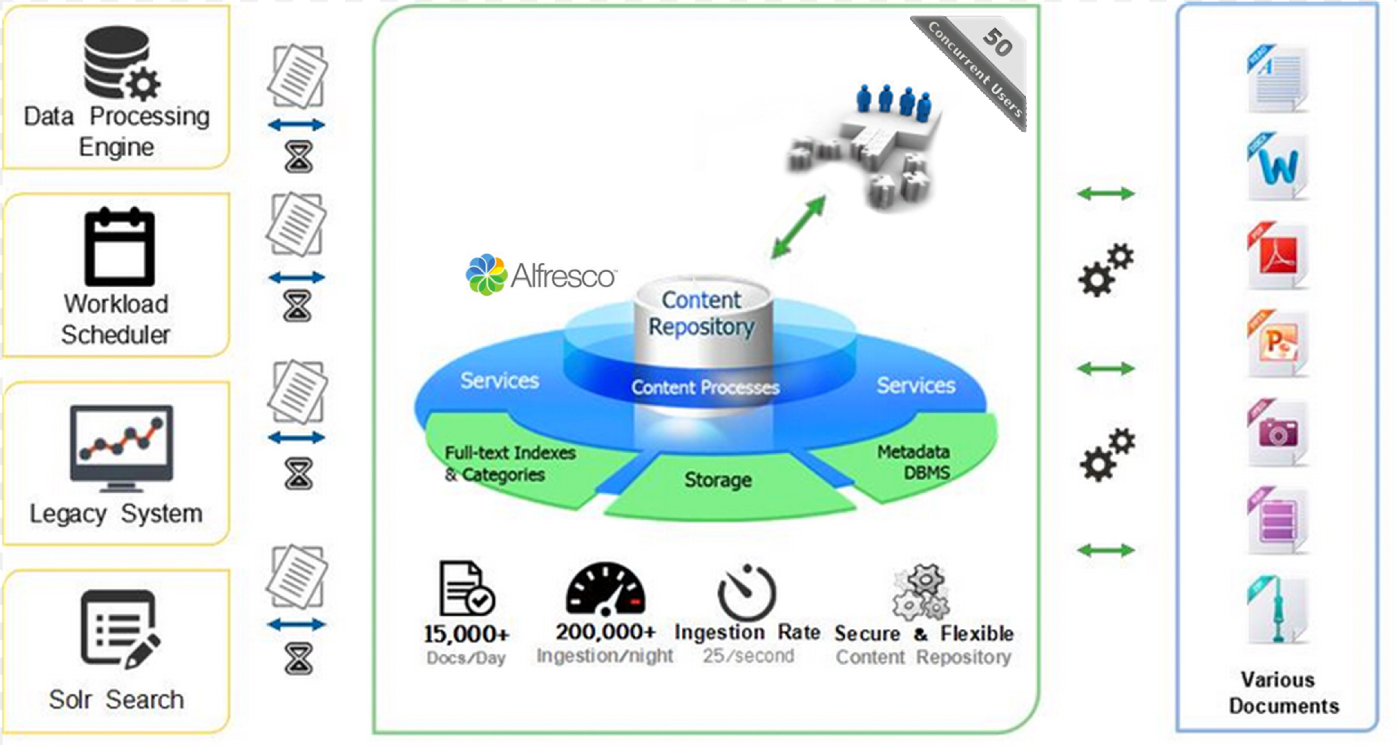
Migrationsbeispiel Dokumenten-Management-System Alfresco
12.06.2015
Gruppe 4.1 – Marco Beckmann, Christian Halfmann
12

Slide 13
Migrationsbeispiel Dokumenten-Management-System Alfresco
Ist-Zustand
Austauschlaufwerke
Webseiten
Eigene Software
EvaSys
Gigamove
Labor-Systeme
Soll-Zustand
Migration aller Dokumente
Versionsmanagement
Schneller Zugriff
Ortsunabhängigkeit
Alle Dokumenttypen
Keine Client-Installation
12.06.2015
Gruppe 4.1 – Marco Beckmann, Christian Halfmann
13

Slide 14
Migrationsbeispiel Dokumenten-Management-System Alfresco
Migrationsplan
Hochverfügbarkeit
Backup- und Restore-Konzepte
Community oder Enterprise Edition
Hardwareanforderungen
Nach Anwendungsfall
Anzahl gleichzeitiger Zugriffe
Speicherort
HA-Betrieb (Cluster)
Einsatz Load-Balancing
Dedizierte Transformation Server
Caching
12.06.2015
Gruppe 4.1 – Marco Beckmann, Christian Halfmann
14

Slide 15
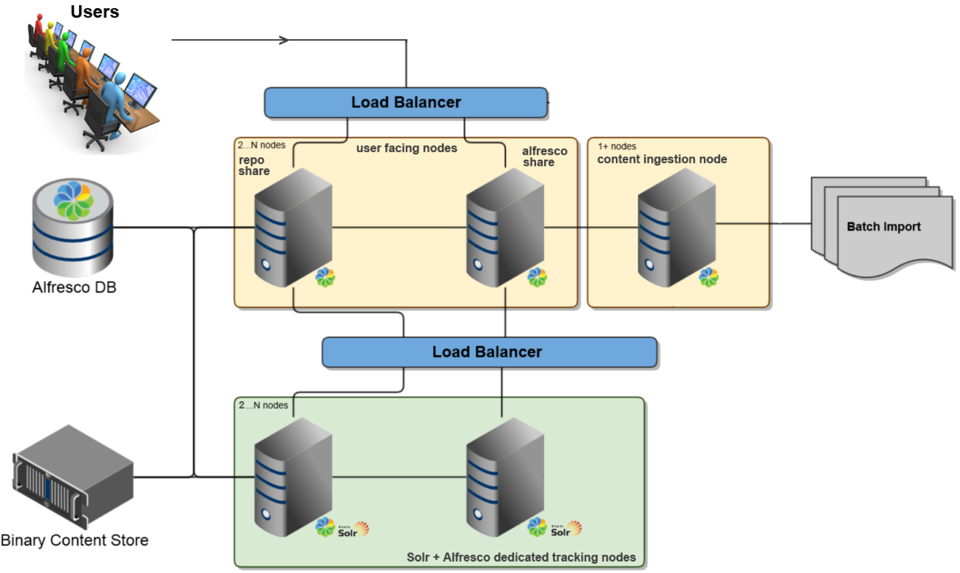
Migrationsbeispiel Dokumenten-Management-System Alfresco
Beispielarchitektur
12.06.2015
Gruppe 4.1 – Marco Beckmann, Christian Halfmann
15

Slide 16
Migrationsbeispiel Dokumenten-Management-System Alfresco
Entwicklungssystem
Nach HW-Anforderungen
Implementierung Alfresco
Schnittstellen
Migration
Butterfly Methodology
Überführung Altsysteme
Produktivsetzung
Nach Abnahme Entwicklungssystem
Datenmigration
12.06.2015
Gruppe 4.1 – Marco Beckmann, Christian Halfmann
16

